Slide 1
ジャーナリズム史Ⅱ 第8-9回
昭和30(1955-64)年代
戦後マス・メディアの発達
戦後ジャーナリズム事件史[1]
授業ページ

Slide 2
1．マス・メディア時代の到来
経済復興、高度経済成長時代へ
大量生産-大量流通-大量消費
安定化、上昇志向
技術革新 社会的インフラ
受け手の成長
大衆文化状況の出現
テレビ時代/全集、文庫本、雑誌創刊
いまこれを読め 橋元良明 『メディアと日本人』 （岩波新書、2011）

Slide 3
識字率の増加？ メディア・リテラシー×デジタル・ディバイド
教育の発達？ 大衆文化＝要約の時代
多種多様な図書館出現：internet
メディアの多様化：マルチメディア、多メディア、多チャンネル
19世紀末からのグローバリズムの進展；
コンピュータ社会の進展→デジタルコンテンツ
経済学者のロストウがいう、「離陸の時期」なのか
伝統的社会 離陸の先行条件 離陸 成熟への前進、高度大衆消
費時代[大量情報消費社会]
豊かさ 消費者の力 大量生産 大量流通 大量消費
5つのマス mass production, mass transportation, mass communication, mass sell, mass consumption
マス・メディア→メディア？

Slide 4
2．新聞の転換期 昭和30年代
報道・製作・経営における質的変化
植字工程⇒漢テレ、モノタイプ、ファクシミリ
社会派キャンペーンの展開
1960年 皇太子妃報道
ミッチ-ブーム：報道協定
出版社系週刊誌の創刊/
1960年 安保「共同宣言」/社会党委員長刺殺
誘拐報道
1961年 嶋中事件（中央公論社）

Slide 5
3.放送メディアの台頭
1953：ＮＨＫ 民間放送の開始
皇太子ご成婚：一大メディアイベント
出版社系週刊誌、女性誌、少年マンガ誌の登場
1961：「ＴＶは一望の荒野か」：ミノーＦＣＣ委員長
一億総白痴化：大宅壮一
「テレビに至っては、紙芝居同様、否、紙芝居以下の白痴番組が毎日ずらりと列んでいる。ラジオ、テレビという最も進歩したマスコミ機関によって、『一億総白痴化』運動が展開されていると言って好い」
（『週刊東京』1957年2月2日号）
ジャーナリズム史
5

Slide 6
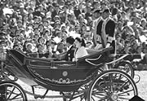
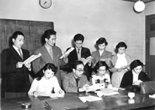
皇太子ご成婚(1959)/ラジオドラマ「君の名は」
ジャーナリズム史
6

Slide 7
ＴＶの登場：映画、ラジオ、出版メディアはどこへ
大衆文化: mass culture/popular culture
茶の間から追い出されたラジオ
映画：大衆娯楽の王座から転落
60年代まで出版花盛り；高度経済成長の波にのる
出版点数の増加
文庫本、講座本、各種週刊誌
百科事典ブーム、全集ブーム
政治、経済書、経営書ブーム
ジャーナリズム史
7

Slide 8
Ｑ．
新・三種の神器？
三種の神器：電気洗濯機、電気冷蔵庫、？
1950年代後半
新三種の神器：３Ｃ
1960年代後半

Slide 9
解説：三種の神器（じんき） 皇位の象徴：鏡、剣、玉
デジタル時代の新・三種の神器
デジカメ、薄型(ﾌﾟﾗｽﾞﾏ）テレビ、ＤＶＤレコーダー
ソニー神話の崩壊？
三種の神器：電気洗濯機、電気冷蔵庫、白黒TV
1950年代後半
新三種の神器：３Ｃ Car, Cooler, Colour TV
1960年代後半

Slide 10
ジャーナリズムの変質
10
ラジオ・テレビ併存時代始まる
映画の衰退
私は貝になりたい(1958)
テレビ放送中止事件相次ぐ
メディア総合研究所『放送中止事件50年』（花伝社、2005）
「ひとりっ子」「南ベトナム海兵大隊戦記」
北ベトナム報道
テレビの「脱政治化」
ジャーナリズム批判

Slide 11
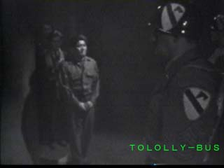
岡本愛彦：私は貝になりたい http://www.geocities.co.jp/Hollywood-Theater/8207/kai.htm

Slide 12
浅沼委員長刺殺事件：1960/10/12

Slide 13
浅沼稲次郎社会党委員長刺殺事件
1960年10月12日15時5分頃
日比谷公会堂で演説中の日本社会党（現社民党）委員長、浅沼稲次郎が刃渡り33センチメートルの短刀（のちに銃剣と判明）を持った17歳の右翼少年に刺された
犯人 山口二矢（やまぐちおとや） は少年鑑別所で自殺
沢木耕太郎『テロルの決算』（第10回大宅壮一ノンフィクション賞受賞作品）
長尾靖(毎日）は、少年が浅沼にとどめを刺そうとする瞬間を撮影し、日本人初のピューリッツァー賞を受賞

Slide 14
ピューリッツァー賞 日本人受賞者
1961年 写真部門：『浅沼社会党委員長の暗殺』長尾靖（毎日新聞）
1966年 写真部門：『安全への逃避』沢田教一（UPI通信社）
1968年写真部門：『より良きころの夢』酒井淑夫（UPI通信社）

Slide 15
ベトナム戦争とジャーナリズム
太平洋戦争とジャーナリズム
NHK これは正義の戦いか ～ジャーナリストたちのベトナム戦争～ その時歴史が動いた 第254回(06/05/31)
ベトナムの衝撃～アメリカ社会が揺らぎ始めた NHK「映像の世紀」第9集

Slide 16
ベトナム戦争とは
インドシナ戦争後に南北に分裂したベトナムで発生した戦争（1954~1975）
共産主義の侵攻をくいとめる（ドミノ理論）
南ベトナム：米、豪、韓国、
（日本）ほか
北ベトナム＝南ベトナム解放民族戦線、北ベトナム、ソ連、中国ほか
1964：トンキン湾事件
1965：米軍の本格的な軍事介入始まる
韓国・SEATO軍の派遣
1968：ソンミ村虐殺事件
1971：ペンタゴンペパーズ事件
1973：ニクソン大統領の終了宣言
1975：南ベトナム崩壊

Slide 17
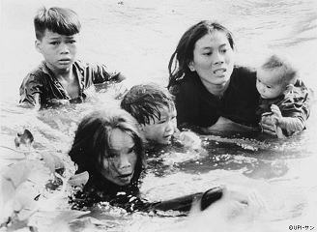
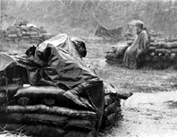

Slide 18
ジャーナリズムの変質
18
ラジオ・テレビ併存時代始まる
映画の衰退
私は貝になりたい(1958)
テレビ放送中止事件相次ぐ
メディア総合研究所『放送中止事件50年』（花伝社、2005）
「ひとりっ子」「南ベトナム海兵大隊戦記」
北ベトナム報道
テレビの「脱政治化」
ジャーナリズム批判

